Slide 1
Zephyr 메뉴얼
컴즈
2022.04.05

Slide 2
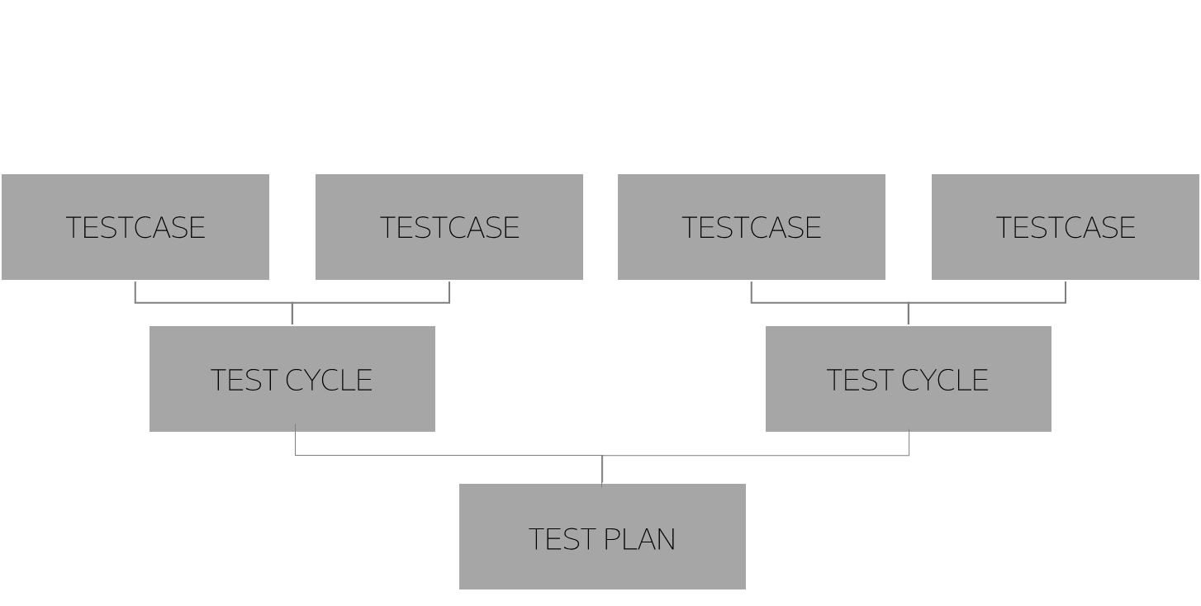
기본 구조 이해하기
① 요구사항에 따라 시스템이 정상적으로
동작하는지를 검증하는 소규모 테스트 단위
② 테스트 목표 달성을 위해 묶여진 TEST CASE
세트. 테스트 케이스보다 더 넓은 범위로,
테스트 수행 시 사용.
특정 테스터 및 테스트 환경에 할당 가능
③ TEST CYCLE 세트(테스트 주기 그룹).
배포 또는 새 프로젝트와 같은 대규모 테스트
반복을 추적하기 위해 사용.
보고서 작성 시, 진행 상황 또는 추후 프로젝트에
대한 개선 사항 등 정보 제공 역할.
①
②
③

Slide 3
기본 구조 이해하기
Test Cases 폴더 구조
프로젝트 & ARC
아모레몰
운영 SR
상시운영점검
아모레몰
아모레몰
APM-00001
IT 신규 및 ARC 구축
프로젝트 건
정기/긴급배포 QC 건 또는 APP QC 건
상시 운영 QC 건
TQA
APM-00001
주요 기능
Archive
프로젝트 & ARC
운영 SR
상시운영점검
미사용 테스트케이스 또는
종료된 프로젝트
Mo
Mo
PC
PC
Mo
PC
결제

Slide 4
기본 구조 이해하기
Test Cycles 폴더 구조
프로젝트 & ARC
아모레몰
운영 SR
상시운영점검
아모레몰
22년 4월
APM-00001
IT 신규 및 ARC 구축
프로젝트 건
정기/긴급배포 QC 건 또는 APP QC 건
상시 운영 QC 건
TQA
정기배포
Archive
프로젝트 & ARC
운영 SR
상시운영점검
미사용 테스트케이스 또는
종료된 프로젝트
아모레몰_정기배포_220401

Slide 5
기본 구조 이해하기
Test Plans 폴더 구조
프로젝트 & ARC
아모레몰
운영 SR
상시운영점검
아모레몰
22년 4월
IT 신규 및 ARC 구축
프로젝트 건
정기/긴급배포 QC 건 또는 APP QC 건
상시 운영 QC 건
TQA
정기배포
Archive
프로젝트 & ARC
운영 SR
상시운영점검
미사용 테스트케이스 또는
종료된 프로젝트
1주차
Notes:
테스트 환경별, 서버별 구분하여 테스트사이클 네이밍 안

Slide 6

기본 구조 이해하기
프로젝트 & ARC
Test Plan
Test Cycle
Test Case
프로젝트& ARC
프로젝트& ARC
프로젝트& ARC
아모레몰
아모레몰
아모레몰
APM-00001
APM-00001
APM-00001
[APM-00001] STG1
[APM-00001] PRD
PC
[FO] 로그인 화면 이동
[BO] 배너 수량 제어
Mo
[Mo] 로그인 화면 이동
Notes:
테스트 환경별 테스트사이클 생성 안

Slide 7
기본 구조 이해하기
운영 SR
Test Plan
Test Cycle
Test Case
운영 SR
운영 SR
운영 SR
아모레몰
아모레몰
아모레몰
정기배포
정기배포
APM-00001
아모레몰_정기배포_220401
아모레몰_정기배포_220401
PC
긴급배포
[APM-00001] STG1
[FO] 로그인 화면 이동
[APM-00001] PRD
[BO] 배너 수량 제어
아모레몰_긴급배포_220401
[APM-00002] STG1
[APM-00002] PRD
Mo
[Mo] 로그인 화면 이동
Notes:
테스트 환경별 테스트사이클 생성 안

Slide 8
기본 구조 이해하기
상시운영점검
Test Plan
Test Cycle
Test Case
상시운영점검
상시운영점검
상시운영점검
22년 4월
22년 4월
아모레몰
상시_아모레몰_220401
상시_아모레몰_결제_220401
주요 기능
1주차
상시_2204_1주차_아모레몰
PC
[FO] 로그인 화면 이동
Mo
[Mo] 로그인 화면 이동
결제
PC
[PC] 신용카드 결제
Notes:
테스트 환경별 테스트사이클 생성 안

Slide 9
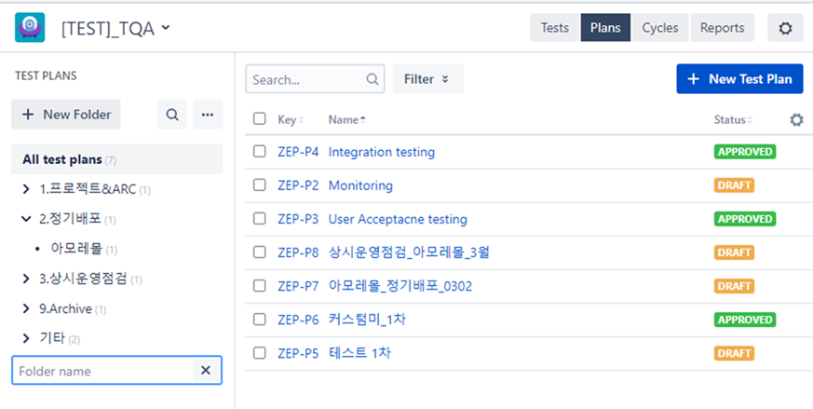
Test Plan - 신규 폴더 생성
① Zephyr Scale 접속 > [Tests] Tab 선택 >
최상위 폴더(All test cases) 선택 후
[New Folder] 버튼 클릭
② 네이밍 규칙은 폴더 구조표 참고
> Drag and Drop 하여 해당 프로젝트 하위
폴더 생성
①
②

Slide 10
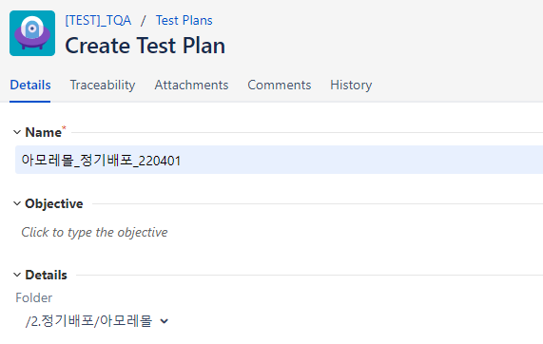
테스트 준비 – Test Plan 생성
① 프로젝트 폴더 선택 > [+ New Test Plan] 클릭
1. Details 탭
Name : 일감 티켓 번호 또는 테스트 목표 입력
①
상위 폴더 | 예
프로젝트&ARC | APM-00001
운영 SR | 아모레몰_정기배포_220401
상시운영점검 | 상시_2204_1주차_아모레몰
- Folder : 테스트 계획 대상 폴더

Slide 11
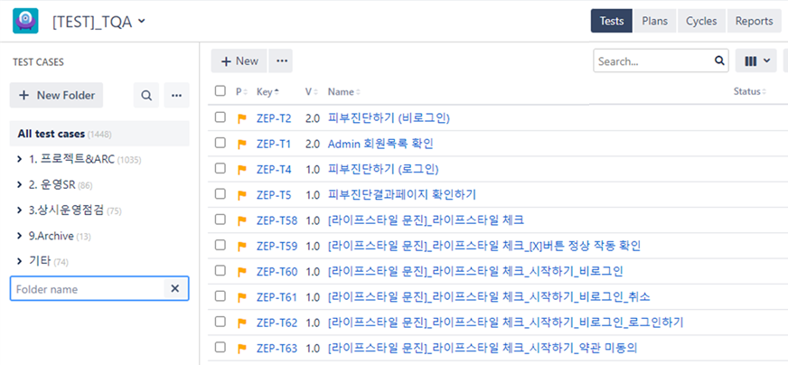
Test Case - 신규 폴더 생성
테스트 의뢰 건이 들어오면
① Zephyr Scale 접속 > [Tests] Tab 선택 >
최상위 폴더(All test cases) 선택 후
[New Folder] 버튼 클릭
② 네이밍 규칙은 폴더 구조표 참고
> Drag and Drop 하여 해당 프로젝트 하위
폴더 생성
①
②

Slide 12
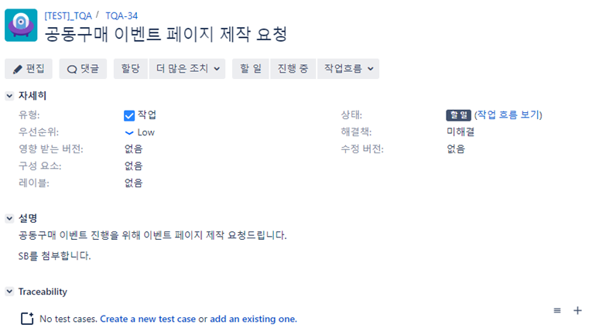
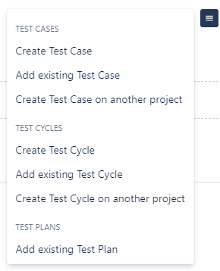
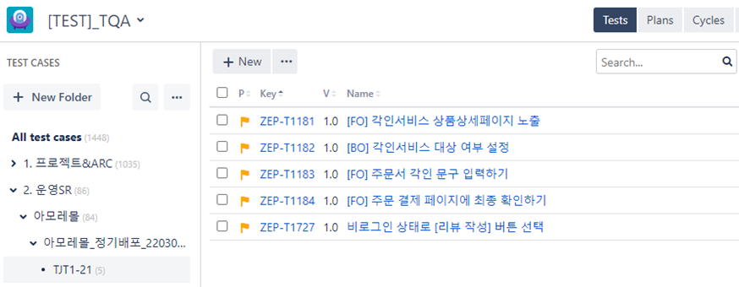
테스트 준비 – Test Case 생성
①
① 요건 티켓 분석
②-1 Traceability 탭에서 [≡] 버튼 클릭하여
[Create Test Case] 또는
[Add existing Test Case] 선택
또는
②-2 Zephyr Scale 접속 > [Tests] Tab 선택
> 해당 폴더 선택 > [+ New] 클릭
- 해당 두가지 방식으로 Test Case 생성 가능
②-1
②-2

Slide 13
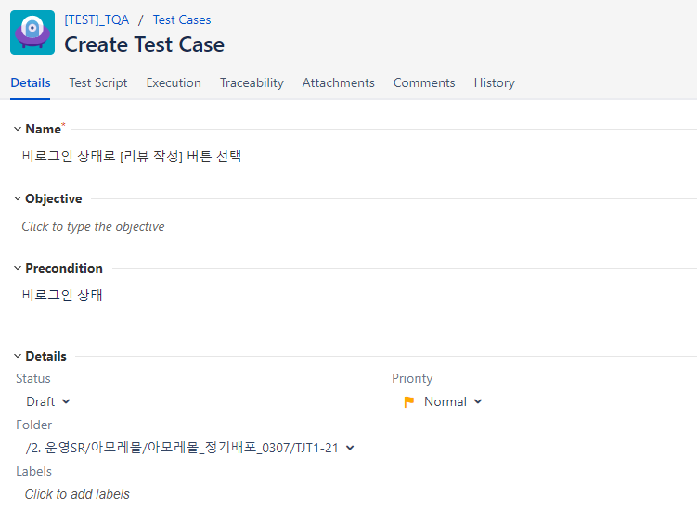
테스트 준비 – Test Case 생성 (개별 작성)
Create Test Case 선택하여 직접 작성할 경우
1. Details 탭
- Name : 테스트 케이스를 설명하는 제목, 요약명
기재. 앞단에 [BO], [FO] 구분
상위 폴더 | 예
프로젝트&ARC | [FO] 로그인 화면 이동
운영 SR | [FO] 로그인 화면 이동
상시운영점검 | [FO] 로그인 화면 이동
- Objective : 테스트 목적
예) UI/UX, 기능, 연동, 예외처리
- Precondition : 사전 조건
- Folder : 해당 프로젝트 일감 티켓

Slide 14
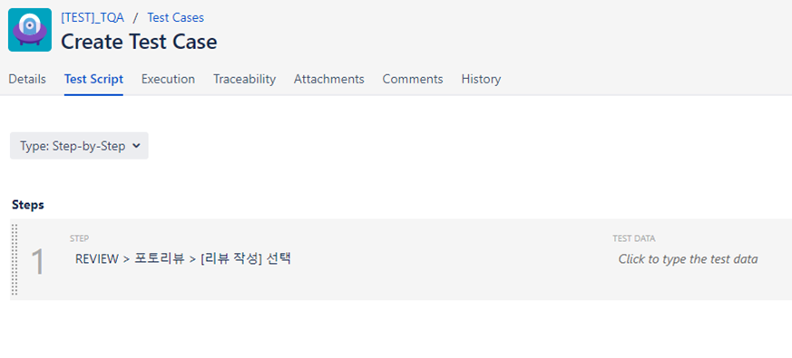
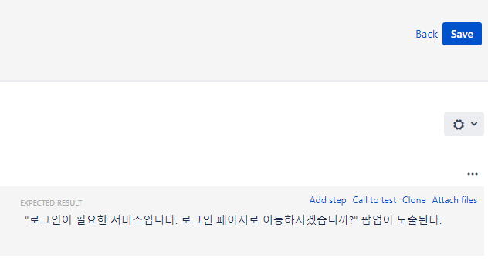

테스트 준비 – Test Case 생성 (개별 작성)
Create Test Case 선택하여 직접 작성할 경우
2. Test Script 탭
> 실행 순서 및 기대결과 작성
① Add step : Steps 추가
(Step 이 2개 이상 시, 1개가 Pass 여도 나머지는
자동으로 Pass 처리)
Call to test : 기존 테스트케이스 호출
$$①$$
Notes:
Step 이 2개 이상 시, 1개가 Pass 여도 나머지는 자동으로 Pass 처리. 따라서 Step은 1개만 작성하는 걸로 통일 ?

Slide 15
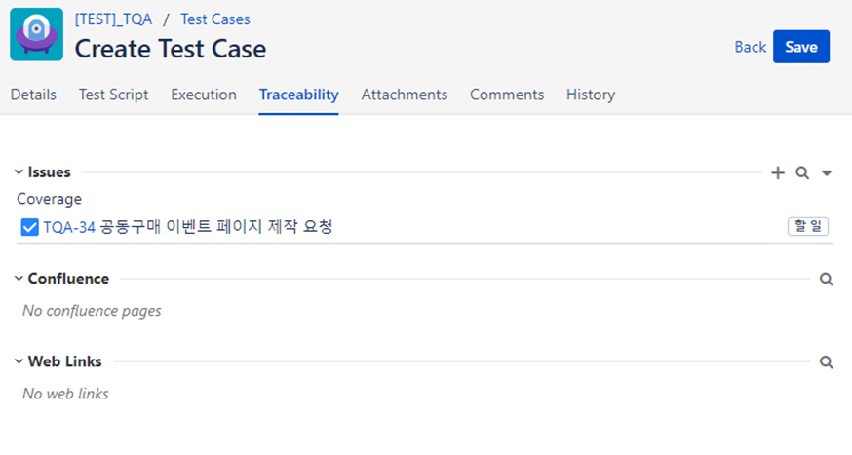
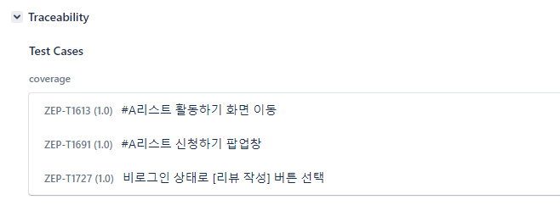

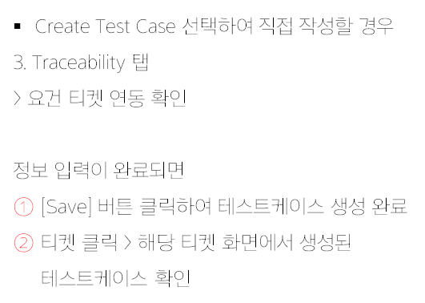
테스트 준비 – Test Case 생성 (개별 작성)
Create Test Case 선택하여 직접 작성할 경우
3. Traceability 탭
> 요건 티켓 연동 확인
정보 입력이 완료되면
$①$ [Save] 버튼 클릭하여 테스트케이스 생성 완료
② 티켓 클릭 > 해당 티켓 화면에서 생성된
테스트케이스 확인
$$①$$
②
Notes:
Step 이 2개 이상 시, 1개가 Pass 여도 나머지는 자동으로 Pass 처리. 따라서 Step은 1개만 작성하는 걸로 통일 ?

Slide 16
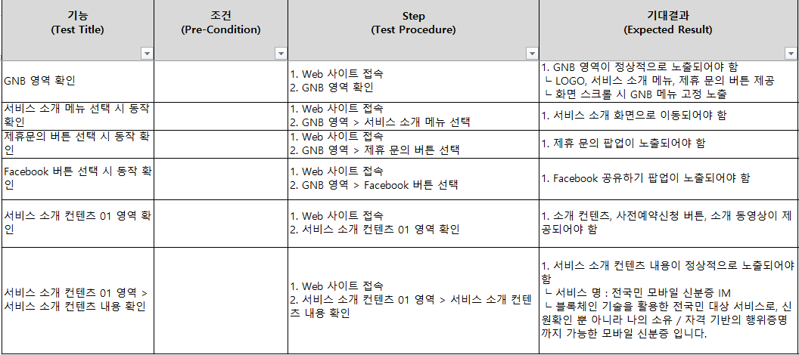
테스트 준비 – Test Case 생성 (엑셀 업로드)
엑셀 파일로 일괄 업로드할 경우
! 엑셀 파일 업로드 전 인코딩 작업
기존 테스트케이스 엑셀 파일 열기
필수 항목을 제외한 나머지 항목 정리
(필수 항목 : Test Title, Pre-Condition, Step,
Expected Result)
* 항목은 영어로만 작성
시트(sheet)는 테스트케이스 시트만 남겨두고
모두 삭제
Step과 Expected Result는 1:1 비율로 수정
파일 – 내보내기 – 파일 형식 변경 – CSV
- 다른 이름으로 저장
생성된 CSV 파일 우클릭 – 연결 프로그램 –
메모장 – 다른 이름으로 저장 – 창 하단
인코딩 영역 – UTF8 선택 - 저장

Slide 17
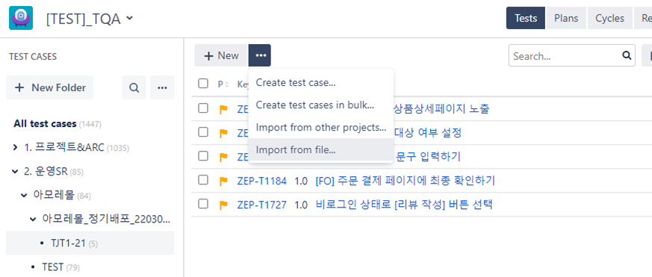
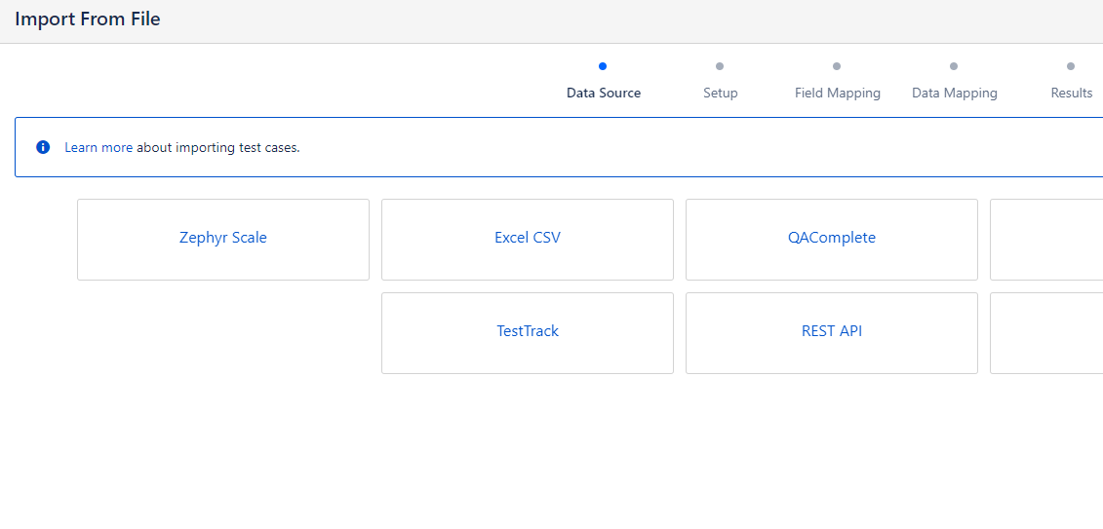
테스트 준비 – Test Case 생성 (엑셀 업로드)
①
엑셀 파일로 일괄 업로드할 경우
① Zephyr Scale 접속 > [Tests] Tab 접속
② 해당 프로젝트의 폴더 선택 >
[Import from file…] 버튼 클릭
③ [Excel CSV] 버튼 클릭
②
③

Slide 18
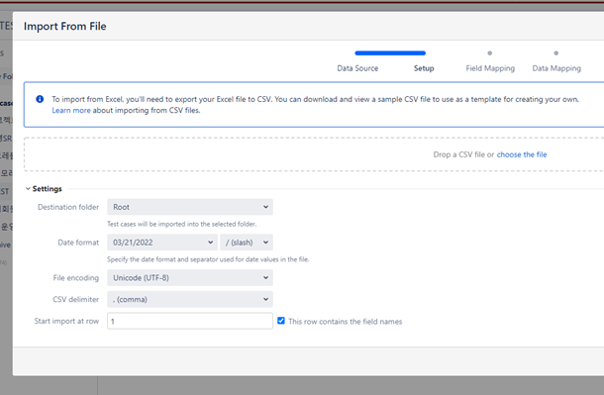
테스트 준비 – Test Case 생성 (엑셀 업로드)
엑셀 파일로 일괄 업로드할 경우
④ CSV 파일 업로드
⑤ 세팅값 입력 후 화면 하단의 [Next] 버튼 클릭
항목 | 내용
Destination folder | 테스트 케이스 저장 폴더
Date format | 테스트 케이스에 작성된 날짜 포맷 설정
File encoding | UTF-8 추천
CSV delimiter | 기본 값 추천
Start import at row | 테스트 케이스의 시작 행 설정 (TEST CASE의 시작 위치 A1부터 name으로 시작할 경우 1로 설정) * This row contains the field names 옵션 : 테스트 케이스 내 필드명 미기재 시, 체크 해제
④
⑤

Slide 19
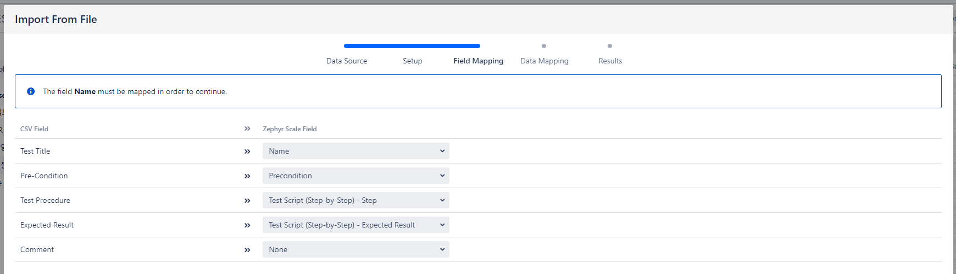
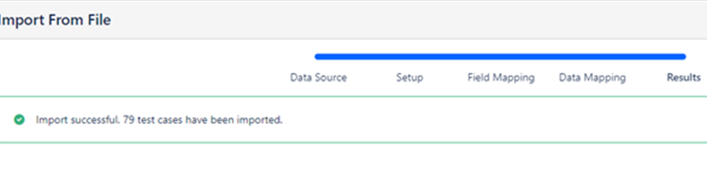
테스트 준비 – Test Case 생성 (엑셀 업로드)
엑셀 파일로 일괄 업로드할 경우
⑥ 테스트케이스 필드명과 Zephyr 필드명 맵핑
⑦ Results 단계 > 엑셀에서 작성된 테스트케이스
개수만큼 등록되었는지 확인 > 화면 하단의
[Close] 버튼 클릭
⑥
⑦

Slide 20
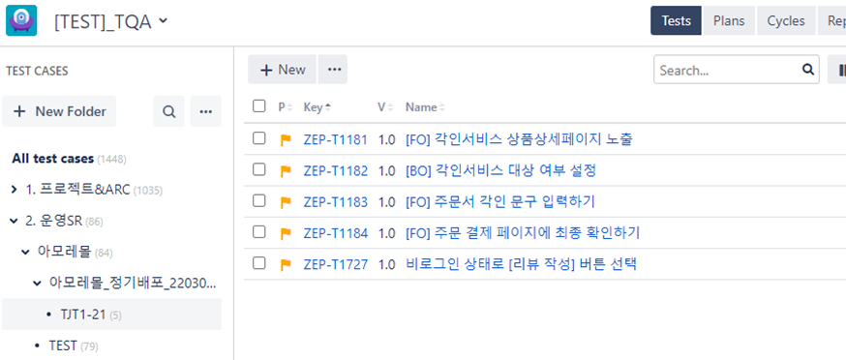
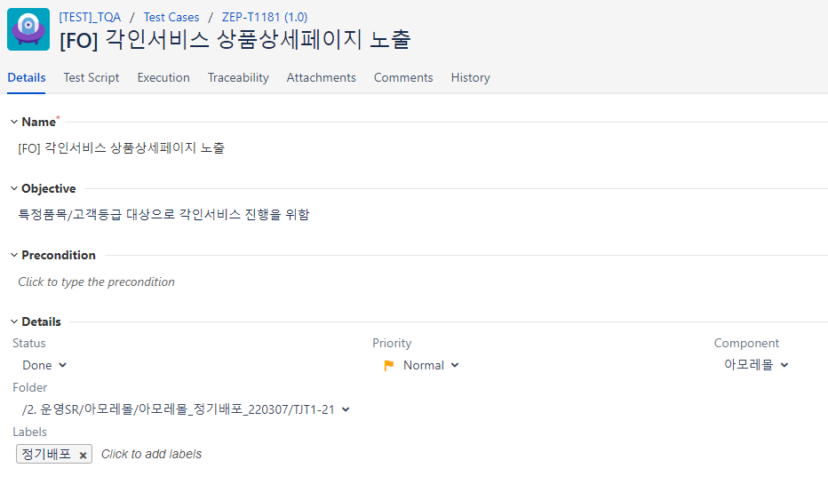
테스트 준비 – Test Case 수정
① [Tests] Tab 선택 > 수정하고자 하는
테스트케이스 클릭
② 내용 수정 후 화면 상단 우측의 [Save] 클릭
①
②

Slide 21
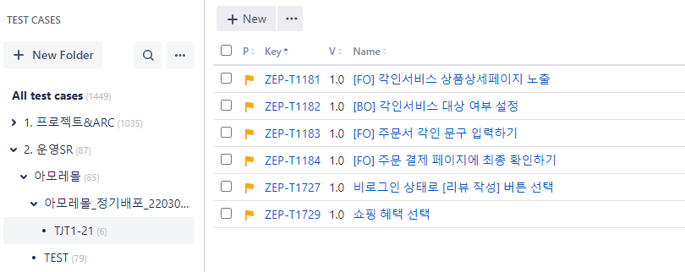
테스트 준비 – Test Case 추가
①
① 추가되어 있는 Test Case에 [+ New] 클릭하여
테스트케이스 추가
② 테스트케이스 목록의 상/하단 확인
(Test Case Key 순으로 정렬됨)
②

Slide 22
테스트 준비 – Test Case 정렬
새로 추가된 테스트케이스에 대한 중간 삽입 방법 문의

Slide 23
테스트 준비 – Test Case 버전 관리
엑셀에서 테스트케이스 작성 시,
TC 추가나 내용 수정 → 버전 업데이트
TC 건당 버전 관리 필요 여부
Notes:
테스트 케이스 수정할 때마다 버전 업데이트 ?

Slide 24
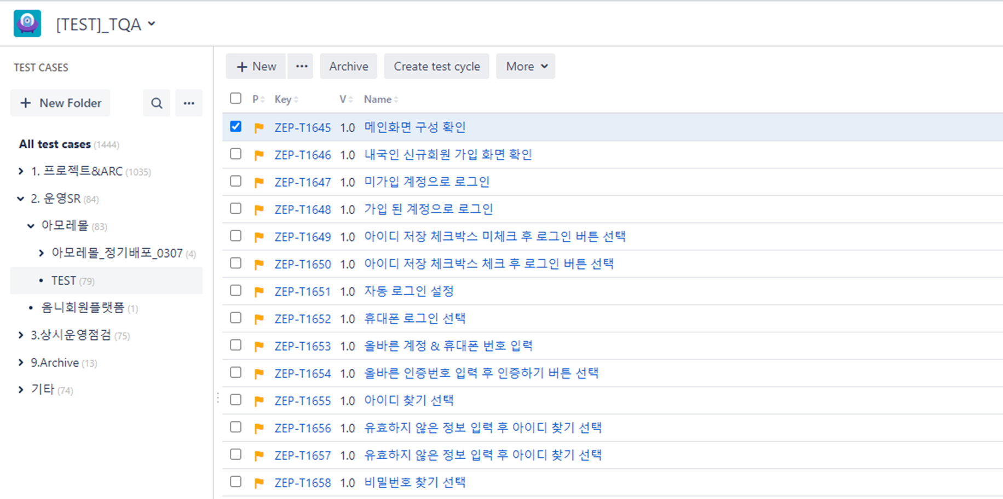
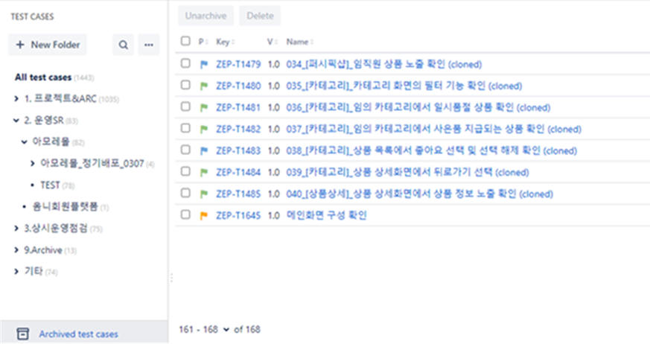
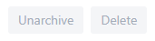
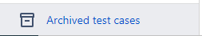
테스트 준비 – Test Case 삭제 또는 미사용 보관
①
① [Tests] Tab 선택 > 사용하지 않는
테스트케이스 선택 > [Archive] 클릭
② 좌측 프로젝트 폴더 목록 하단의
[Archived test cases] 버튼 클릭 > 보관된
테스트케이스 목록 노출
③ 삭제하고자 하는 테스트케이스 선택 후
[Delete] 선택하여 영구 삭제
③
②

Slide 25
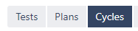
Test Cycle - 신규 폴더 생성
① Zephyr Scale 접속 > [Cycles] Tab 선택 >
최상위 폴더(All test cases) 선택 후
[New Folder] 버튼 클릭
② 네이밍 규칙은 폴더 구조표 참고
> Drag and Drop 하여 해당 프로젝트 하위
폴더 생성
①
②

Slide 26
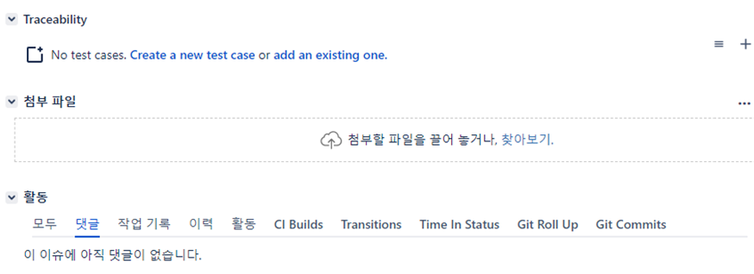
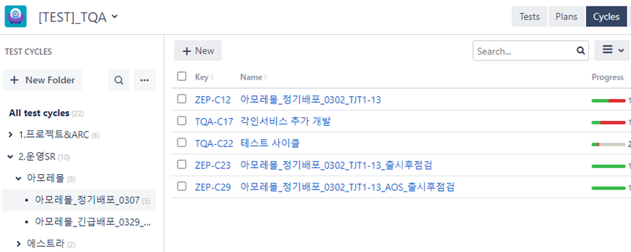
테스트 준비 – Test Cycle 생성
①-1
①-1 요건 티켓 화면 > Traceability 탭 > [≡] 버튼
클릭하여 [Create Test Cycle] 선택
①-2 Zephyr Scale 접속 > [Cycles] Tab 선택
> 해당 폴더 선택 > [+ New] 클릭
- 해당 두가지 방식으로 Test Cycle 생성 가능
①-2

Slide 27
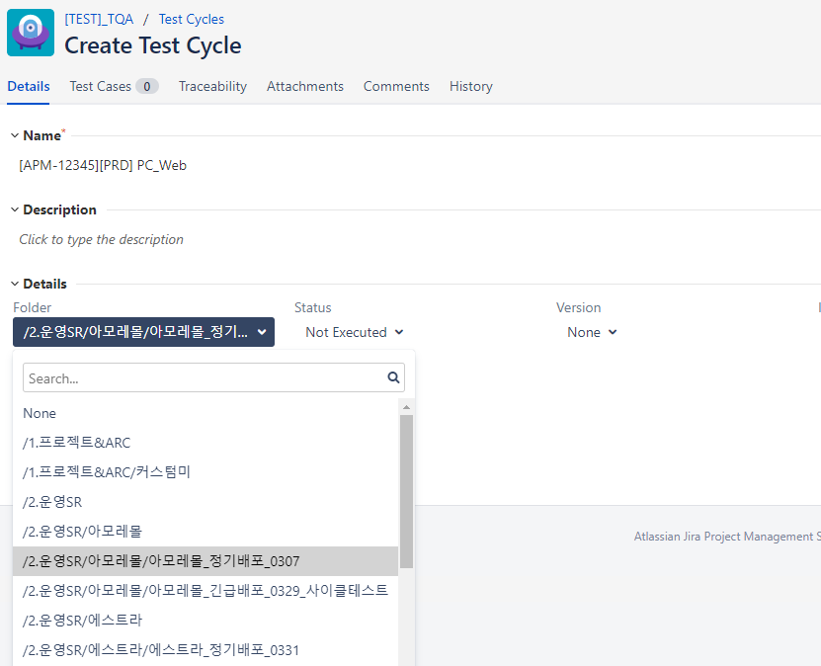
테스트 준비 – Test Cycle 생성
② Details 탭
> Name : 테스트케이스의 커버리지 대상이
무엇인지 파악할 수 있도록 일감 티켓 번호, 테스트 서버 입력
②
상위 폴더 | 예
프로젝트&ARC | [APM-00001] STG1
운영 SR | [APM-00001] STG1
상시운영점검 | 상시_아모레몰_220401 상시_아모레몰_결제_220401
> Folder : 해당 프로젝트 폴더 선택
Notes:
테스트 환경별, 서버별 구분하여 테스트사이클 네이밍 안

Slide 28
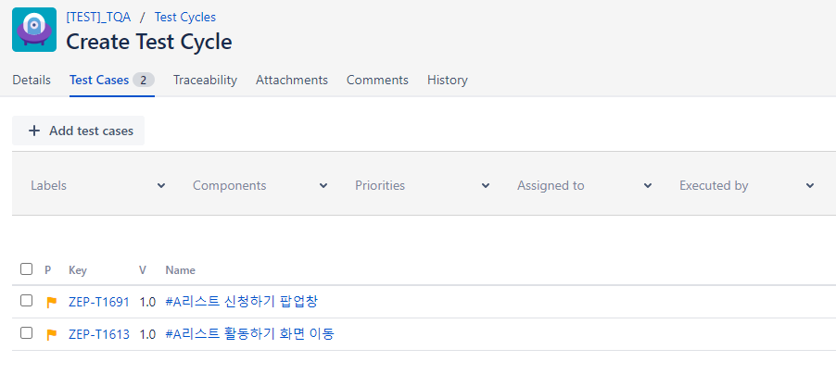
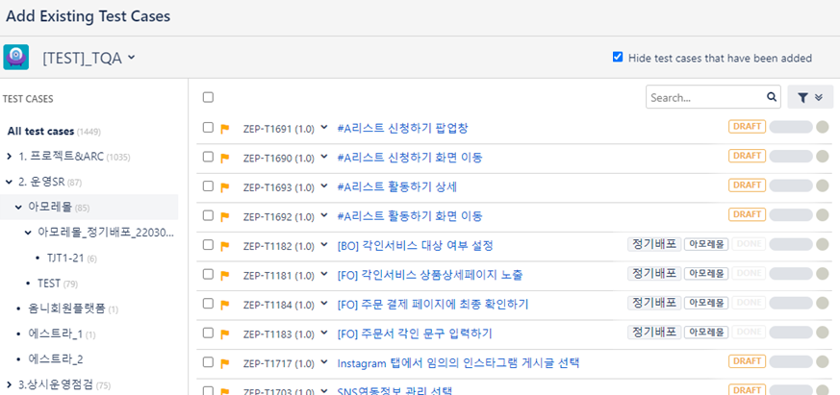
테스트 준비 – Test Cycle 생성
③ Test Cases 탭
> 생성한 테스트케이스 연동 확인
(요건 티켓 화면에서 테스트케이스 생성 후
[Create Test Cycle] 클릭 시, 자동 연동)
> 테스트케이스 추가는 [+Add test cases]
클릭하여 진행
④ 체크박스 선택 시, 이미 등록되어있는
테스트 케이스 미노출 처리
⑤ 마우스 오버 시, 해당 상태값 확인 가능
③
④
⑤

Slide 29
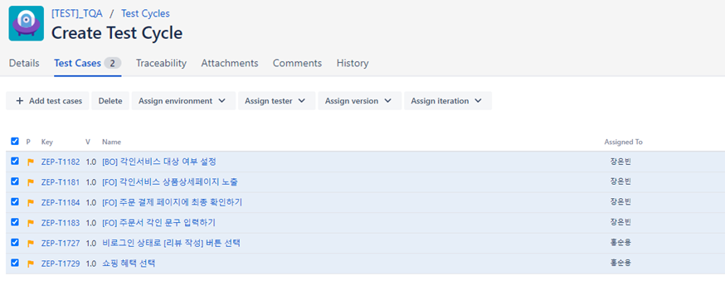
테스트 준비 – Test Cycle 생성
⑥ 테스트케이스 선택 시, 해당 영역 노출
> 테스터 및 환경 설정
⑥
옵션 | 내용
Assign environment | 테스트 환경
Assign Tester | 테스터

Slide 30
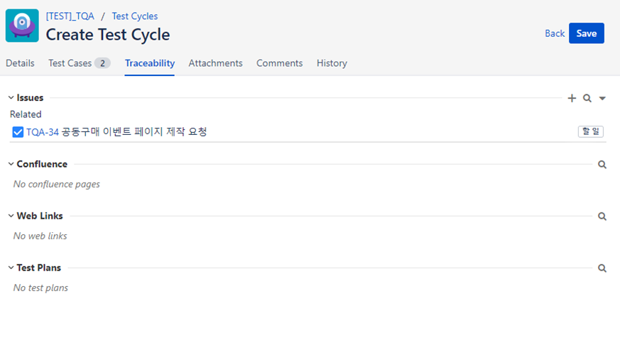
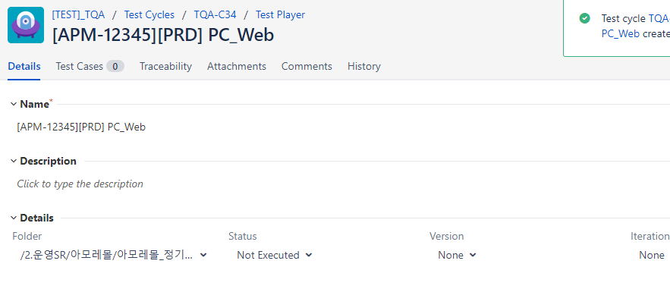
테스트 준비 – Test Cycle 생성
⑦ Traceability 탭
> 요건 티켓 연동 확인
(요건 티켓 화면에서 [Create Test Cycle]
클릭 시, 자동 연동)
> 티켓 연결은 우측 [+] 또는 검색 아이콘
클릭하여 진행
⑧ [Save] 클릭하여 Test Cycle 생성 완료
⑨ [Test Player] 클릭 시, 테스트 실행 화면으로
이동
⑧
⑦
⑨

Slide 31
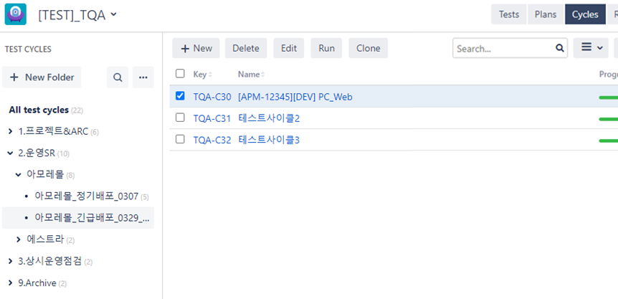
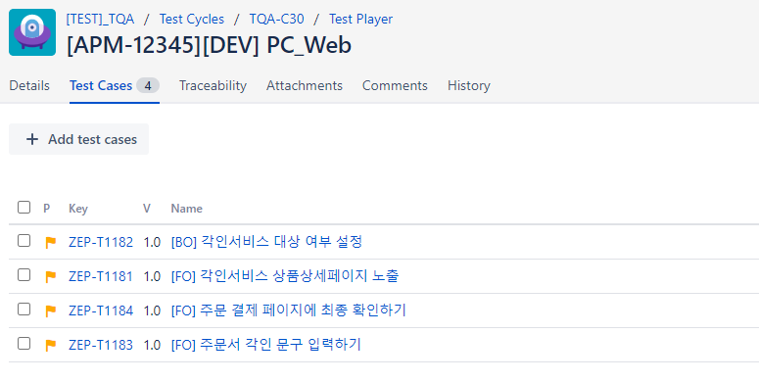
테스트 준비 – Test Cycle 수정
①
① Zephyr Scale 접속 > [Cycles] Tab 선택
> 수정하고자 하는 테스트 사이클 선택
> [Edit] 클릭
② Test Cases 탭에서 테스트케이스 추가
③ Drag and Drop 하여 테스트케이스 순서 변경
②
③

Slide 32
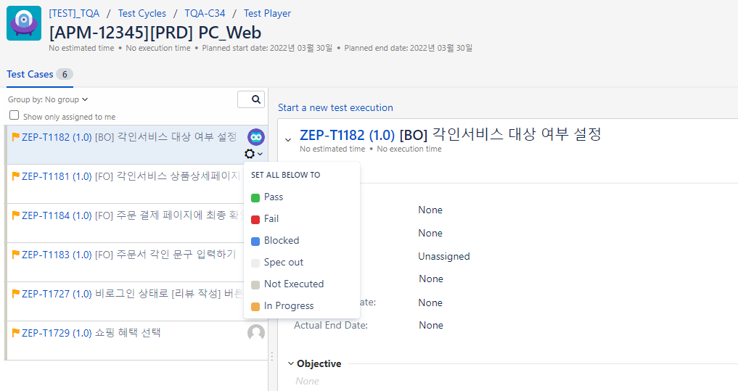
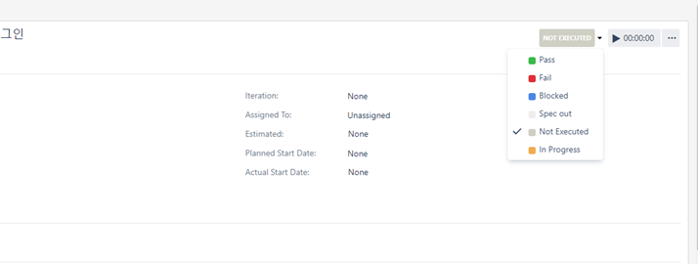
테스트 실행
① 테스트케이스 목록에서 톱니바퀴 아이콘 클릭
> 결과 선택 시, 대량 건수 결과 설정
② 화면 우측의 테스트케이스 상세 화면에서
[NOT EXECUTED] 버튼 클릭 > 결과 선택 시,
해당 테스트케이스의 결과 설정
①
옵션 | 내용
Pass | 기대 결과 일치
Fail | 기대 결과 불일치
Blocked | 테스트 홀드
Sepc out | Not Available
Not Executed | 테스트 실행 전
In Progress | 테스트 중
②
③
③ 테스트 실행 타이머 기능. 클릭 시,
[In Progress]로 자동 변경.
테스트케이스 상세 화면 > Execution 탭 -
Actual에서 테스트 실행 시간 확인 가능
Notes:
테스트 실행 결과 Fail 에서 결함 수정 시 Pass로 변경안 또는 다른 안 확인

Slide 33
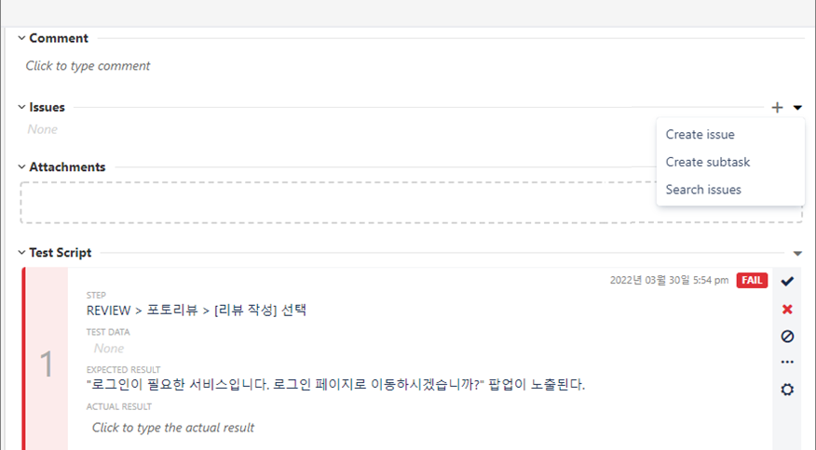
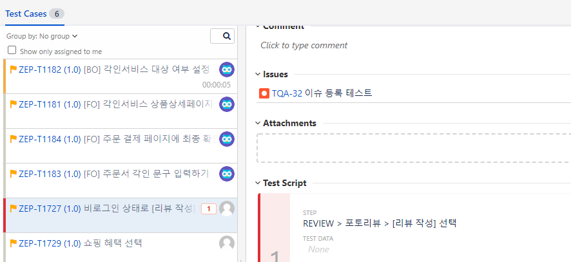
테스트 실행 - 이슈 및 결함 등록
① 테스트케이스 상세 화면 > Issues 탭에서
우측의 ▼ 아이콘 클릭 > [Create issue] 또는
[Search issues] 선택 > 이슈 등록 레이어 노출
② 이슈 등록 시, 테스트케이스 목록에 등록된
이슈 건수 노출
③ Issues 탭
> 이슈 리스트 확인
> 이슈의 작업 흐름 확인(할 일, 진행 중, 완료)
①
③
②
Notes:
상시 운영 > 버그 등록 시, AP 연동이 가능하도록 세팅 가능 여부

Slide 34
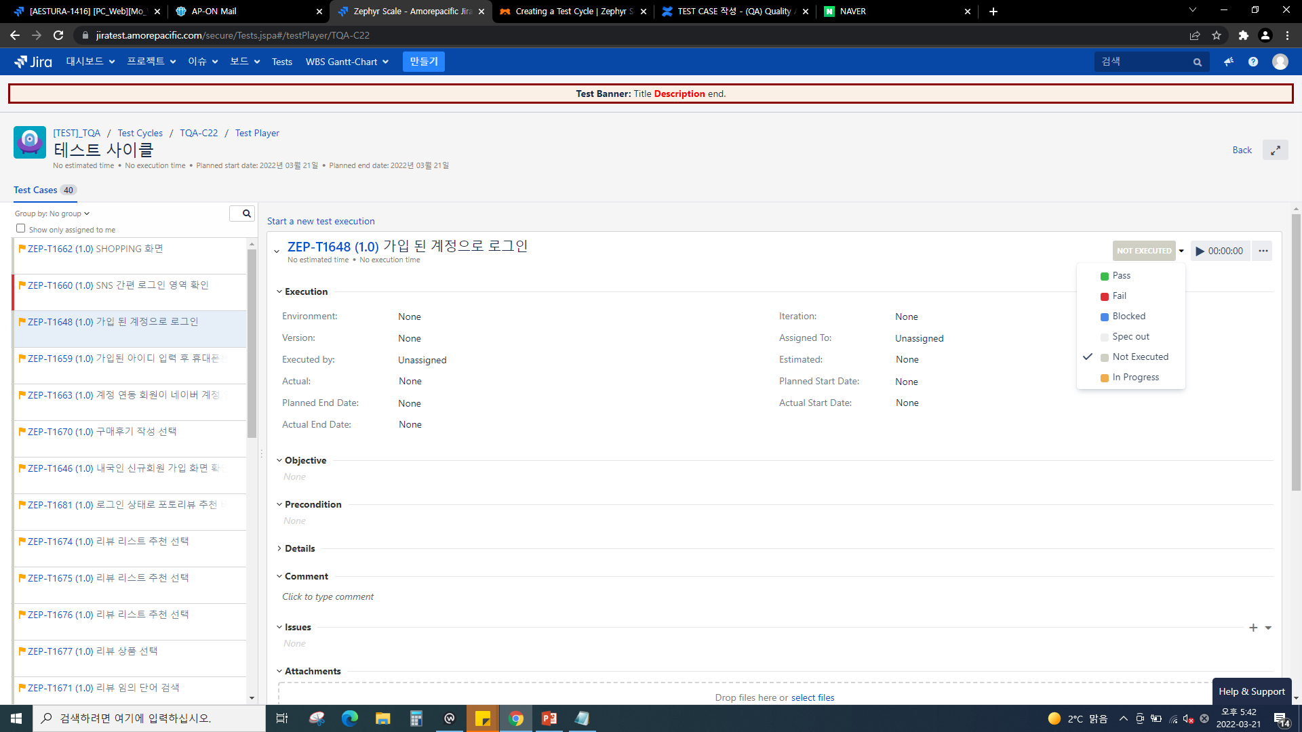
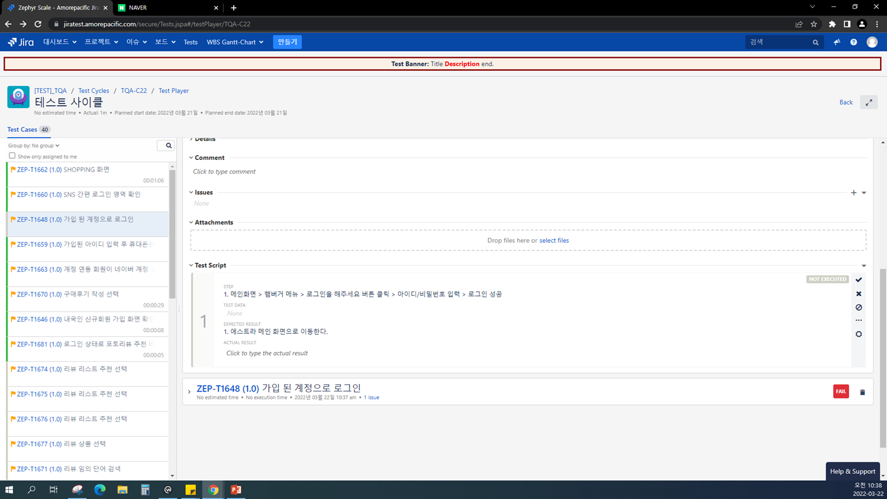
테스트 실행 - 테스트케이스 재수행
이슈 수정 완료로 확인 테스트 수행할 경우
① [Start a New Test Execution] 클릭
② 화면 하단 > 이전 실행 기록 리스트 노출.
해당 영역 좌측의 ‘>’ 아이콘 클릭 시, 상세 내용
확인 가능
①
②

Slide 35
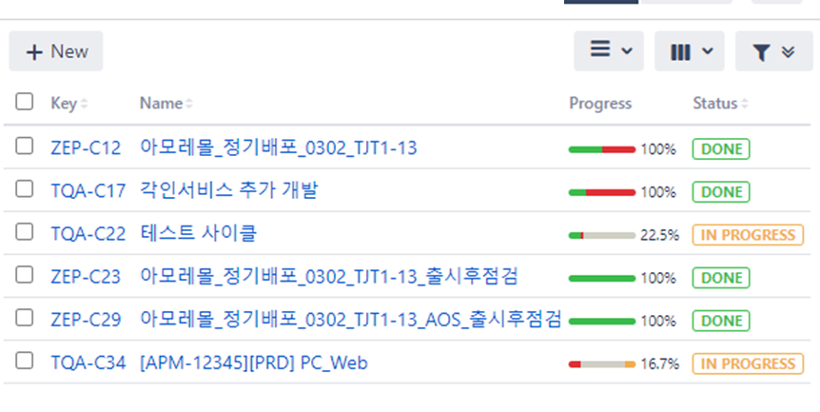
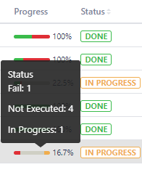
테스트 실행 - 진행률 확인
① Zephyr Scale 접속 > [Cycles] Tab 선택 >
테스트 사이클별 진행률 확인 가능
② 마우스 오버 시, 테스트케이스 현황 확인 가능
①
②

Slide 36
마무리
E.O.D

